Slide 1
第１３回市政報告会
平成２８年４月２３日
市議会議員 坂澤博光

Slide 2
平成２７年度一般会計補正予算
一億総活躍社会：約３億６,０００万円を追加し約９億４,０００万円に
・空き家リノベーション事業（所有者とＤＩＹとのマッチング）
・航空宇宙科学博物館リニューアル（一時保管用テントなど）
・グローバル産業人材育成事業（人材育成の制度設立）
・勤労青少年運動場再整備（芝生広場）
・那加中道路の拡幅、（その後右折レーンの設置）

Slide 3
平成２８年度予算
一般会計：４５４億６,０００万円（１.９％減）
特別会計：３５２億９,０００万円（２.７％増）
水道事業会計：３６億８,０００万円（３.１％増）
合計：８４４億３,０００万円（０.２％増）

Slide 5
行政の進め方
人口減少対策
各務原市総合計画
しあわせ実感かかみがはら総合戦略
（基本目標：産業・雇用、子育て・教育、魅力向上）
（事業実施の結果、その成果を測定）
優先度、具体化
アクションプランとして推進
市民意識調査の実施（主観的評価）
（住みやすい、住み続けたいと思うかなど）

Slide 6
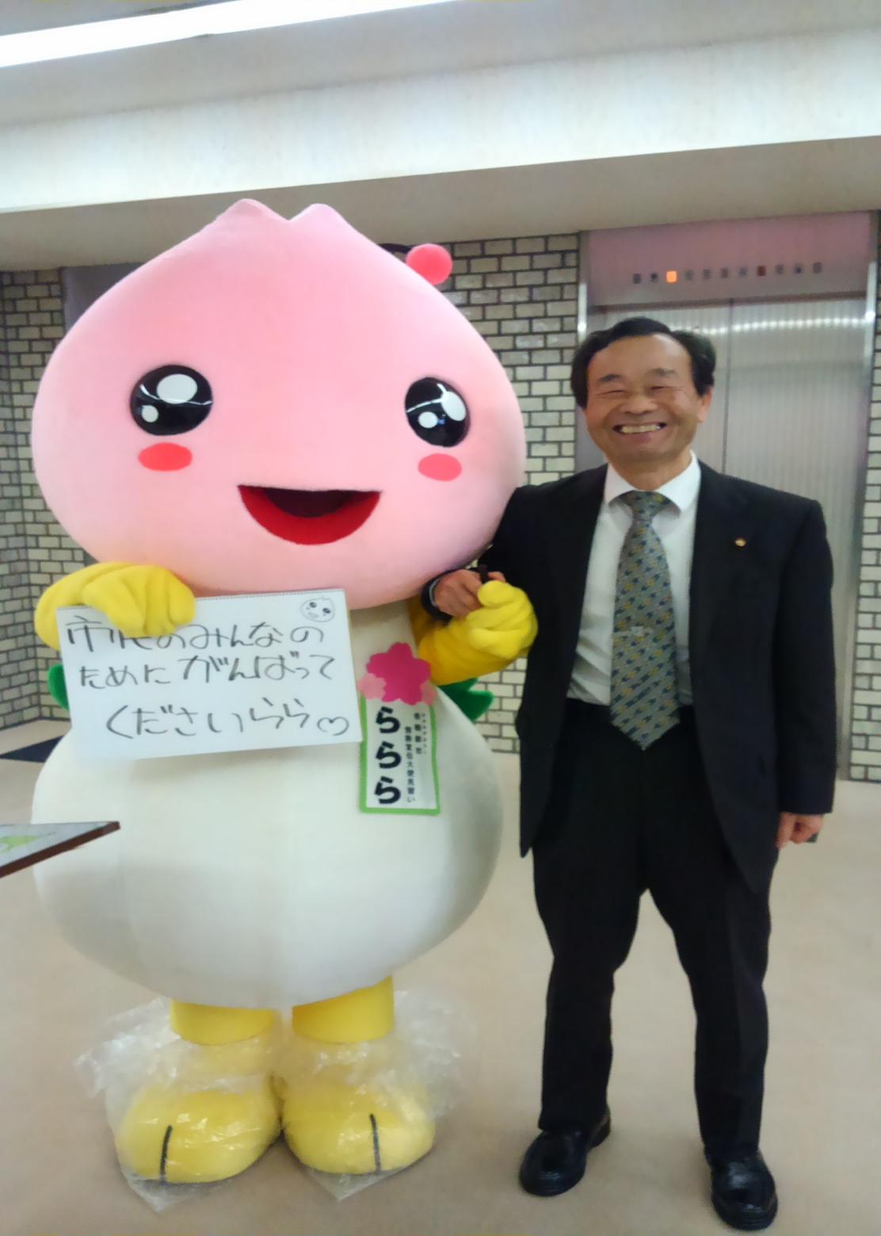
ららら！

Slide 7
主な事業（人材育成）
・保険適用外の特定不妊治療・男性不妊治療への支援充実
・学童保育対象を小学６年生まで拡大
・基礎学力定着事業（一部中学生まで拡大）
・レッツトライイングリッシュ事業
・中学生海外派遣事業（中２、３年対象）
・航空人材育成事業（小５～中３対象）

Slide 8
主な事業（予防的視点からの施策）
・健康ウオーキング事業（運動習慣の確立目指す、年３回）
・らくらく体操広場事業（月２回、５会場）
・口腔/運動機能向上訪問型介護予防
・３Ａ脳トレ教室事業（ゲーム感覚で脳トレ、２会場に）
・高齢者体力測定事業（春・秋、２会場）
・安全ステッカー作成事業（認知症の方へ靴用シール配布）

Slide 9
主な事業（インフラ整備）
・日野岩地大野線整備（用地買収：９１％、進捗：３３％）
・新那加駅のエレベーター設計（バリヤフリー化）
・ふれあいバス・ふれあいタクシー運行、見直し
・し尿処理施設改修（施設改修に向けての基本設計）
・墓地需要調査（調査を基に墓地の需要予測）

Slide 10
主な事業（ブランド力向上）
・シティプロモーション推進事業（選ばれる都市）
移住定住ウエブサイト制作・ワンストップ窓口の設置
映像制作ワークショップ事業（ＣＭ、ショートムービー）
シティプロモーションサポーターズクラブ
・航空宇宙科学博物館収蔵庫建設事業
・雇用確保促進事業
Ｕ／Ｉターン企業説明会出展事業
女性・高齢者雇用促進事業
雇用確保広域展開事業

Slide 11
安全、安心
・防災行政無線統合（旧各務原地区と旧川島地区）
・校庭貯留施設整備（設計：稲羽中、工事：蘇一小）
・救急業務高度化（救急救命士、病院実習）
・防災キャンプ事業

Slide 12
条例改正
各務原市消費生活センターの組織、運営に関する条例
福祉の里の老人介護サービスを廃止し障がい者の訓練施設にする条例
認知症対応型の介護・介護予防デイサービスの運営に関する基準を定める条例
総合運動公園にアーチェリー場設置のための条例

Slide 13
スパークの一般質問
いじめ防止対策に関する条例の周知、推進状況は。
問 現場における「いじめ防止基本方針」の策定状況は。
平成２５年９月に施行された「いじめ防止対策推進法」を受け、平成２６年９月には、市内全ての小中学校、養護学校で「いじめ防止基本方針」を策定した
答

Slide 14
問 「いじめ防止基本方針」をどのように周知、推進したか。
・児童・生徒には、いじめに関わる集会を開いたり、ひびきあいの日と関連付け、いじめ防止の意見交換した。
・保護者には、ＰＴＡ総会や入学説明会、学校便りでいじめに対する方針を説明
・地域には、学校便りの回覧、学校評議員会で「いじめに関する取組を話題にし、理解してもらった。
答

Slide 15
問 いじめ防止の「早期発見・対応」の推進状況は。
・全教職員を対象に研修をし、学校全体で共通認識を持ち取り組んでいる。
・教職員は児童・生徒の見守りや信頼関係構築に努め、些細な変化を見逃さないこと、児童・生徒がいじめを訴えやすい体制を作ろうとしている。
・従来の学校独自のアンケート調査に加え、本年度より市独自のアンケート調査を年３回（５月、９月、１月）実施
答

Slide 16
航空人材育成事業の「ものづくり体験教室」について
問 参加対象、規模及び期間は。
・主に小中学生が対象で１日の教室で３０名から４０名、年間３回程度実施
・博物館リニューアル後も主要事業の一つとして継続
答

Slide 17
問 本教室の概要は。
・航空機の設計から製造までを疑似体験できるプログラムを構築し、このプログラムを使って航空機製造の疑似体験をする。
・「飛行原理を学習できる紙飛行機製作ソフト」と「航空機全体または一部の模型の設計・製作ソフト」の開発を行う予定
・子ども達が自ら設計・製造したオリジナル飛行機の飛行をシミュレーションで確認し、この設計を基にオリジナル紙飛行機を作る。
答

Slide 18
問 地域との連携は。
・共同参画機関として中日本航空専門学校に協力依頼、専門講師から直接指導を受け、実機に触れながら航空機の仕組みを学べるカリキュラム
・実機を見学する他、機体・エンジンの作動を見学し、航空機に触れて、航空機の魅力を体感してもらう。
答

Slide 19
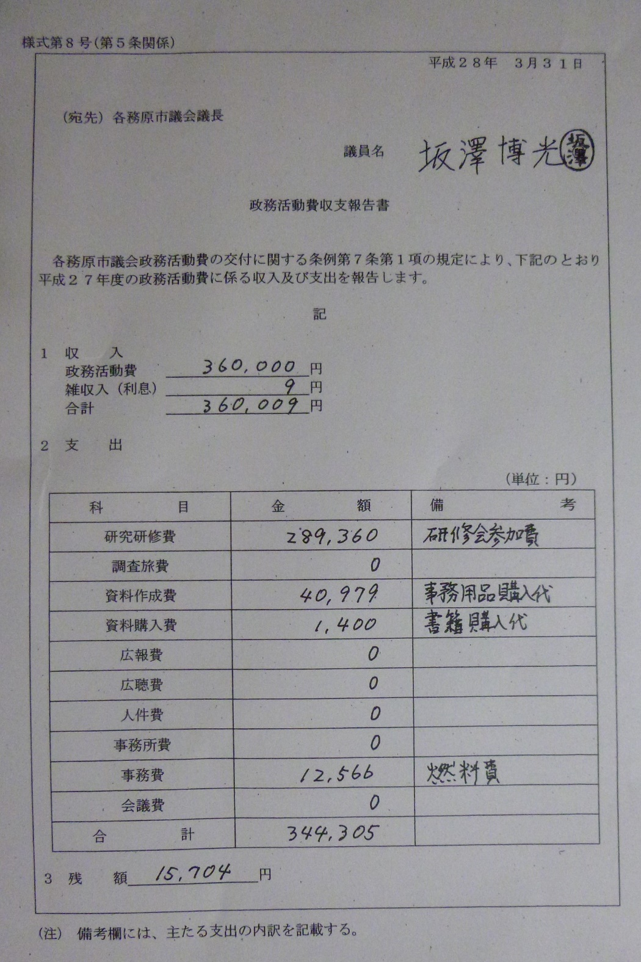
政務活動費

Slide 20
６月議会の予定
開会
６月３日（金）
・一般質問
６月１６日（木）、１７日（金）
・常任委員会
民生消防：２１日（火）、経済教育：２１日（火）
建設水道：２２日（水）、総務：２２日（水）
・閉会
６月２４日（金）

Slide 21
要望書・口頭要望
・山一ダンボール前の側溝の件
・歩道橋のタイルの件
・桜町２と東新町境の街灯の件

Slide 22
意見交換
疑問やお困りのことがあればどうぞ

